Slide 1
研究紹介
オープンソース
ソフトウェア工学研究室
（大平研）
2012年10月11日(木)

Slide 2
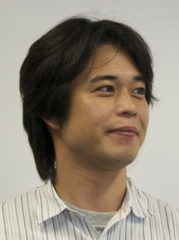
自己紹介
大平 雅雄（おおひら まさお）
  生年月日：1974.8.2（38歳）
  出身：大阪府高石市
  学位：博士（工学）
  学歴
    1998.3 京都工芸繊維大学・電子情報工学科 卒業
    2000.3 奈良先端科学技術大学院大学・博士前期課程 修了
    2003.3 奈良先端科学技術大学院大学・博士後期課程 修了
  職歴
    2003.04-2003.9 科学技術振興事業団 さきがけ研究「協調と制御」領域
    グループメンバ（ポスドク）
    2003.10-2004.9 奈良先端科学技術大学院大学・EASEプロジェクト
    産官学連携研究員（ポスドク）
    2004.10-2012.3 奈良先端科学技術大学院大学・情報科学研究科
    助手（2007年より助教）
    2012.04-現在 和歌山大学・システム工学部・情報通信システム学科 講師
  専門：ソフトウェア工学
    エンピリカル（実証的）アプローチ
    リポジトリマイニング
    オープンソースソフトウェア
Notes:
まずは，簡単に私の略歴を紹介いたします．
現在は，奈良先端大のソフトウェア工学研究室にて助教をしております．
98年の3月に京都工芸繊維大学卒業後，奈良先端大に進学し，
5年間，認知科学研究室に在籍しました．
その間，指導教員が東大先端研へ異動しましたので，
共に東京で研究を行い去年2003年3月に博士号を取得しました．
2003年4月からは以前からリサーチアシスタントとして働いておりました
旧科技団のさきがけ研究のポスドクとして半年間働きました．
2003年10月からは阪大・奈良先端大の産官学連携プロジェクトEASE
にて1年間ポスドクとして雇用され大阪で企業実務者とともに研究開発
に従事しました．
その後，2004年10月から奈良先端大助手として雇用され現在に至ります．
2009年からは兼任で大阪大学の招聘教員として先導的ITスペシャリスト
育成推進プログラムで実践的なソフトウェア工学教育に携わっています．

Slide 3


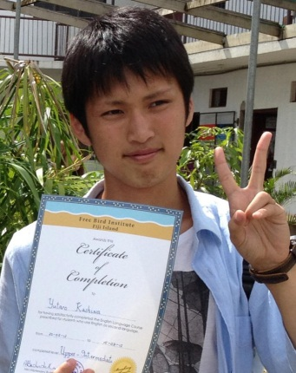

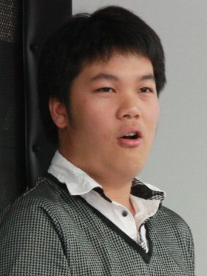
研究室メンバー
教員：大平雅雄（講師）
学生：柏祐太郎（B４）
留学生（奈良先端大）
  Papon Yongpisanpop (D1)
  Passakorn Phannachitta (M2)
  Chakkrit Tantithamthavorn (M1)

Slide 4
研究経歴および研究分野概要
 |  | ソフトウェア工学 | HCI・CSCW
1998-2002 | @奈良先端大 |  | 異文化コラボレーション 可視化
2002-2003 | @東大先端研
2004 | @EASEプロジェクト | プロジェクト管理
2005-現在 | @奈良先端大 | 要求工学 分散（オフショア）開発 リポジトリマイニングに基づくオープンソース開発・利用支援 | ユーザビリティ評価 SW開発におけるヒューマン・ソーシャルファクタ SE技術の応用，など
HCI（開発者・利用者支援）
CSCW（協調作業支援）
ソフトウェア工学（開発・管理支援）
OSS（開発・利用支援）
ソフトウェア開発における知識コラボレーションの支援[1]
  知的労働者としての開発者
  開発者間の知的協調作業
  開発者と利用者の知的協調作業
  を支援するリポジトリマイニング技術（支援の自動化技術）を開発し，ソフトウェアの生産性・品質を向上させること
大平雅雄, イェ ユンウェン, 中小路久美代, 山本恭裕, ソフトウェア開発における知識コラボレーション, 人工知能学会誌, Vol.26, No.1, pp.66-78, January 2011.
Notes:
博士課程の5年間はHCI・CSCWの分野で，言語や習慣の異なる顧客と開発者とのコミュニケーション・コラボレーションを支援するための可視化システムを研究しました．ソフトウェア工学の分野では要求分析や要求抽出の支援にあたるものです．
その後，産学官連携プロジェクトに参画し，本格的にソフトウェア工学の分野で研究を始めました．EASEプロジェクトでは主に，プロジェクト管理の支援を，奈良先端大では要求工学や分散開発，また，後ほど紹介させて頂きます，リポジトリマイニングに基づOSS開発利用支援の研究に取り組んでおります．また，奈良先端大では，HCI/CSCWでの経験を生かして，ユーザビリティやSW開発におけるヒューマン・ソーシャルファクタの研究も行っています．
私の研究キャリアをまとめますと，HCI・CSCWという比較的広い研究対象を持つ分野からスタートし，ソフトウェア工学を基盤として，現在はOSS開発というコアな研究領域に精力的に取り組んでいるという状況です．
私の研究のゴールをまとめますと，ソフトウェア開発における知識コラボレーションの支援，ということができます．そのためには，ソフトウェア開発者を知識労働者と捉えその知的作業を支援すること，また，開発者間の協調作業を支援すること，さらに，開発者と利用者とのコラボレーションを支援することが重要となります．これらサブゴールを達成するために力を入れて取り組んでおりますりのがリポジトリマイニング技術でして，後ほど説明させて頂きます．
これらの分野は，和歌山大学の先生方とも共通点が多く，システムデザイン学科の宗森先生，吉野先生にはグループウェア研究会で日頃よりお世話になっておりますし，情報通信システム学科の塚田先生にも情報処理学会の論文誌特集号編集委員会でお世話になっております．また，ソフトウェア工学分野では鰺坂先生，満田先生，フクヤス先生にお世話になっており，ITスペシャリストプログラムで共に実践的ソフトウェア工学教育に取り組んでおります．

Slide 5
ソフトウェア工学知識体系（SWEBOK）との対応
知識領域 | 副知識領域 | 1998-2002 @奈良先端大 | 2003 @東大先端研 | 2004 @EASE | 2005～ @奈良先端大
ソフトウエア要求 | ソフトウェア要求の基礎 | ● | ● |  | ●
 | 要求プロセス | ● | ● |  | ●
 | 要求抽出 | ● | ● |  | ●
 | 要求分析 |  | ● |  | ●
 | 要求の仕様化 |  | ● |  | ●
 | 要求の妥当性確認 |  | ● |  | ●
 | 実践上考慮すべきことがら | ● | ● |  | ●
ソフトウェア設計 | ソフトウェア設計の基礎
 | ソフトウェア設計における主要な問題
 | ソフトウェア構造とアーキテクチャ
 | ソフトウェア設計品質の分析と評価
 | ソフトウェア設計のための表記
 | ソフトウェア設計戦略および手法
ソフトウエア構築 | ソフトウェア構築の基礎 |  |  | ● | ●
 | ソフトウェア構築のマネジメント |  |  | ● | ●
 | 実践上考慮すべきことがら |  |  | ● | ●
ソフトウエア試験 | ソフトウェアテスティングの基礎 |  |  |  | ●
 | テストレベル |  |  |  | ●
 | テスト技法 |  |  |  | ●
 | テストに関係した計量尺度 |  |  |  | ●
ソフトウエア保守 | ソフトウェア保守の基礎 |  |  |  | ●
 | ソフトウェア保守における主要な課題 |  |  |  | ●
 | 保守プロセス |  |  |  | ●
 | 保守のための技法 |  |  |  | ●
ソフトウェア構成管理 | SCMプロセスのマネジメント |  |  |  | ●
 | ソフトウェア構成識別 |  |  |  | ●
 | ソフトウェア構成コントロール |  |  |  | ●
 | ソフトウェア構成実態説明 |  |  |  | ●
 | ソフトウェア構成監査 |  |  |  | ●
 | ソフトウェアリリース・マネジメントおよび引き渡し |  |  |  | ●
ソフトウエア工学管理 | 始動および適用範囲の定義 |  |  | ●
 | ソフトウェアプロジェクト計画 |  |  | ●
 | ソフトウェアプロジェクト計画実施 |  |  | ●
 | レビューおよび評価 |  |  | ●
 | 終結 |  |  | ●
 | ソフトウェアエンジニアリング計量 |  |  | ●
ソフトウエア工学プロセス | プロセスの実現および変更 |  |  | ● | ●
 | プロセス定義 |  |  | ● | ●
 | プロセス査定 |  |  | ● | ●
 | プロセスおよびプロダクト計量 |  |  | ● | ●
ソフトウエア工学ツールと方法 | ソフトウェアエンジニアリングツール | ● | ● | ● | ●
 | ソフトウェアエンジニアリング手法 | ● | ● | ● | ●
ソフトウエア品質 | ソフトウェア品質の基礎 |  |  | ● | ●
 | ソフトウェア品質マネジメントプロセス |  |  | ● | ●
 | 実践上考慮すべきことがら |  |  | ● | ●
Notes:
では，これまでの私の研究活動がソフトウェア工学知識体系のどのあたりをカバーしてきたかを示します．個々の知識領域を極めたという意味ではございませんが，私の研究対象の概要を知って頂けるのではないかと思います．
まず，博士課程での研究はソフトウェア要求に関するものでした．
次にEASEプロジェクトでは，プロジェクトマネジメント関連の研究に取り組みましたので，この辺りの領域を．
奈良先端大では，再び要求工学に取り組んだり，開発者の作業をリポジトリマイニングにより自動的に支援するといったあたりを狙って研究を続けておりますので，より広範な領域を対象としています．
支援手法の研究や支援ツールの研究は，学生時代より一貫して行っている領域になります．
なお，ソフトウェア設計の部分はこれまで研究対象としたことがございませんでしたが，これは，奈良先端大にソフトウェア設計学研究室という設計を専門とした研究を行っているグループがありますので，これまで力を入れておりませんでしたが，もしこちらで採用頂けることになりましたら，私にとって新たなチャレンジ領域として取り組みたいと考えている部分でもあります．

Slide 6














研究分野
オープンソースソフトウェア工学
  ソフトウェア工学の立場から，オープンソースソフトウェア（OSS）の開発／利用支援技術の確立を目指す分野
  ソフトウェア工学
    ソフトウェアの生産性・品質向上を支援するための
    技術研究領域
      ソフトウェア開発プロセスの様々な工程が研究対象（広範囲）
要求分析
設計
実装
試験
運用保守

Slide 7
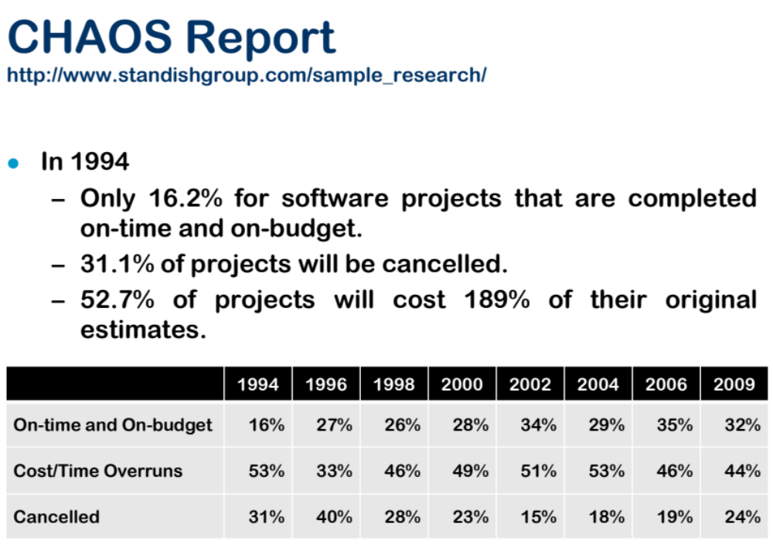
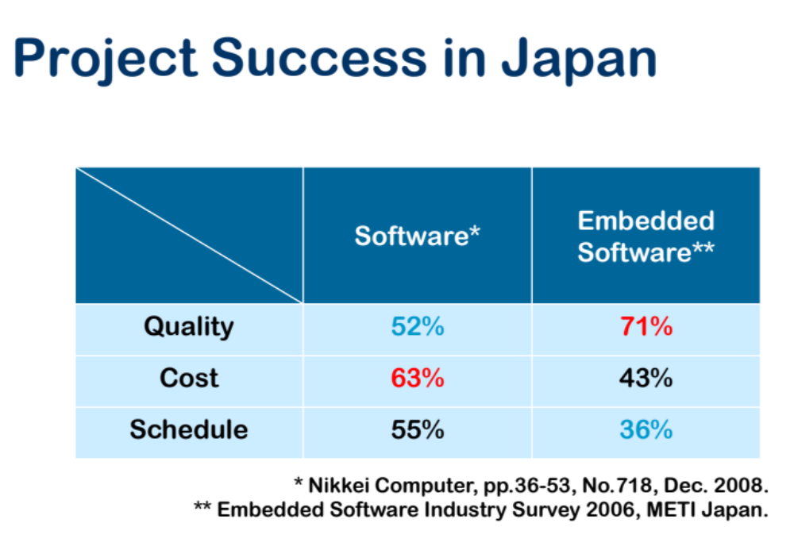
なぜソフトウェア工学が必要か？
プロジェクト管理の視点

Slide 8
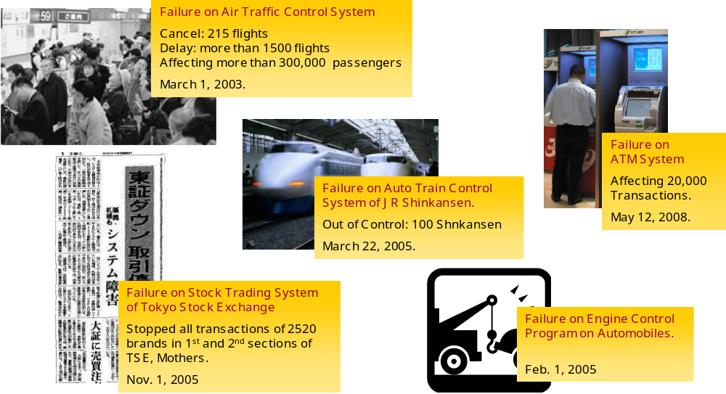
なぜソフトウェア工学が必要か？
社会経済的損失の視点
米国では年間595億ドル（国内総生産の0.6%）
  （米国商務省国立標準技術研究所調査，2002年）
日本にあてはめると年間約3兆円
（ソフトウェア産業の年間売り上げのおよそ25%）
Notes:
Therefore, if we have troubles on such systems, we will have large economic damage.
In 2009, National Institute of Standards and Technology reported that Software failures cost U.S. Economy $59.5 Billion annually.
$59.5 Billion is almost equal to 0.6% of GDP in US.
If we can assume that this percentage can be applied to Japan, social loos by software failures in Japan is about 3 trillion Yen annually.
That is about 25 % of annual sales of software industry in Japan.

Slide 9
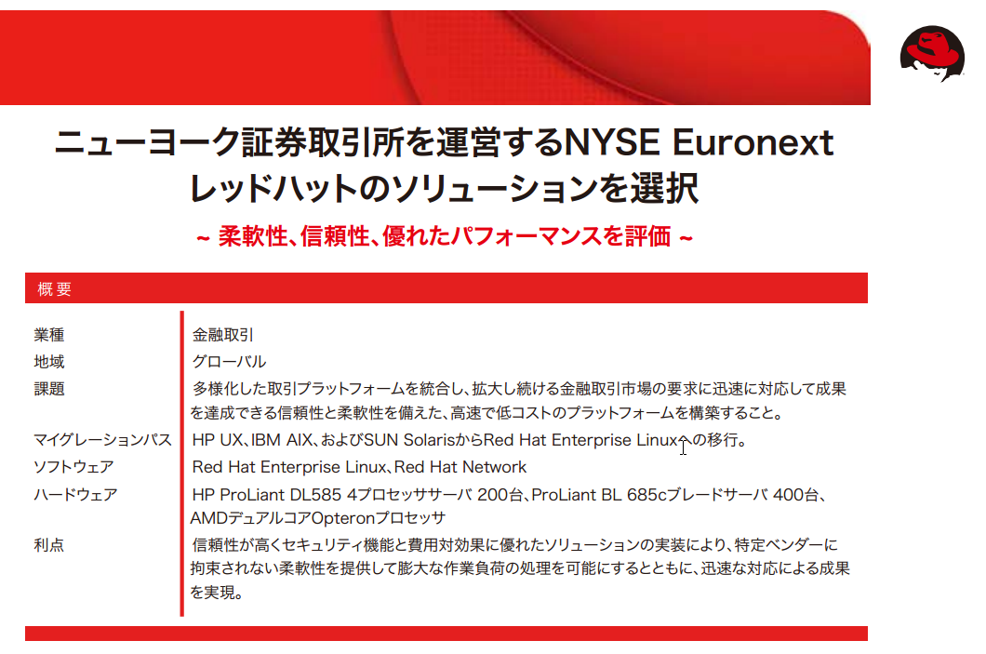
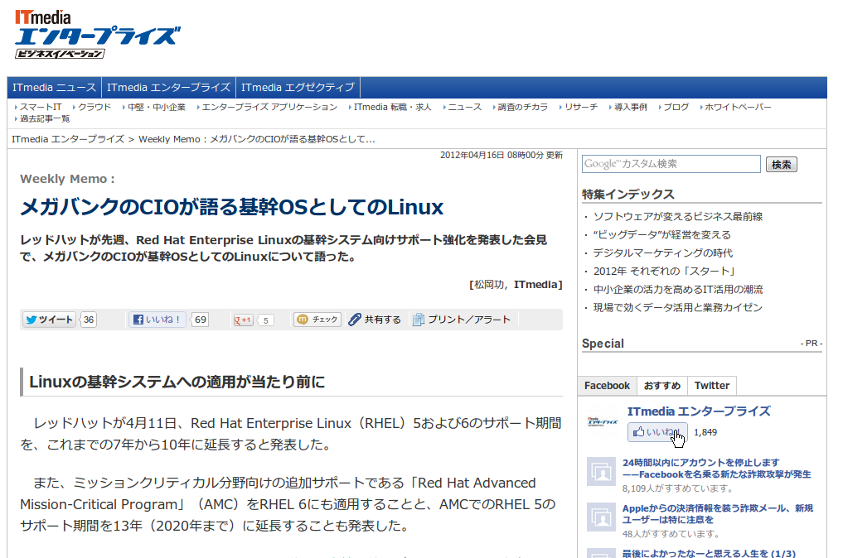
なぜOSSを対象とするのか？
OSSを利用してソフトウェア開発を行う企業が増えた
  組み込みシステム
    携帯電話（Android携帯）
    情報家電（テレビ／ブルーレイレコーダ），など
  基幹業務システム
    銀行／証券取引所，など

Slide 10
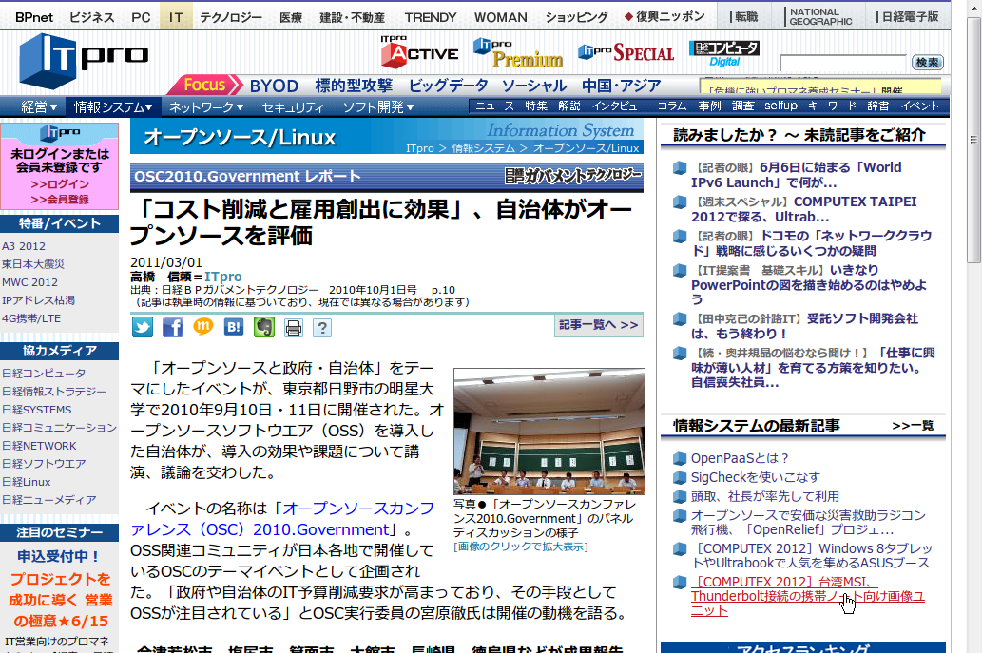
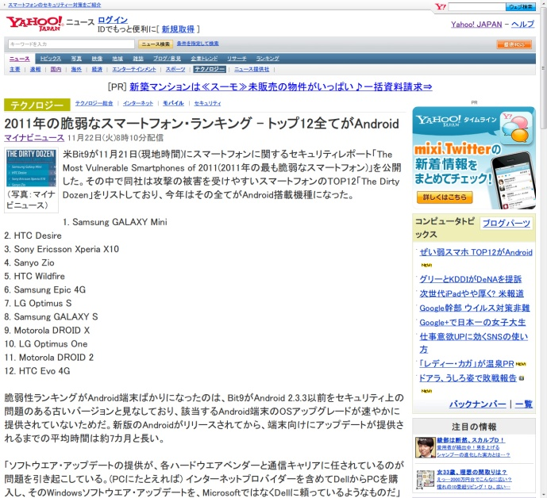
なぜOSSを対象とするのか？
OSS／OSSベースのシステム利用者（エンドユーザ）が増えた
OSSを作る側（OSSプロジェクト）／活用する側（ソフトウェア開発企業）／利用する側（エンドユーザ），それぞれが問題を抱えるようになった

Slide 11

オープンソースソフトウェア開発の方法論
コミュニティ主導のソフトウェア開発
  世界中のボランティア開発者がオンライン上にコミュニティを形成し，共同でソフトウェアを開発する
  共同開発により得られた成果であるソフトウェア（ソースコード）は，無償で公開される

Slide 12
オープンソースのメリット・デメリット
メリット
  導入コストが安いこと
  問題の発見・解決が迅速なこと
    ソースコードが世界中に公開されているため
  機能拡張や変更が容易なこと
  ベンダー・ロックインの回避手段となりえること
デメリット
  サポートが得られるかどうか不透明なこと
    運用コストが高くつく場合がある
  プロジェクトが継続するかどうか不透明なこと

Slide 13




研究内容
ソフトウェアリポジトリマイニング （MSR）
  開発データへのデータマイニング手法の応用
    蓄積された膨大な開発データの活用
      「計測」「解析」の自動化⇒PDCAサイクルの支援
      ソフトウェア工学の中でも最近非常にホットな研究分野
相関ルール分析
クラス分類
回帰分析
クラスタリング
テキストマイニング
ソーシャルネットワーク分析，など
Field logs
CVS/SVN
Bugzilla
Mailinglist
Crashes
Notes:
研究紹介に入る前に，まず，リポジトリマイニングとは何かについてご説明致します．
リポジトリマイニングとは，開発の過程で記録・蓄積される大量のデータから，ソフトウェア開発に有用な知見を導き出すための分析技術の総称です．
この研究分野は，ソフトウェア工学の中でも最近非常にホットな研究分野の１つです．
例えば，リポジトリマイニングの専門の国際会議が，2005年から始まり，年々投稿数が増え採択率が厳しくなっております．
また，IEEE Transaction on Software EngineeringやEmpirical Software Engineeringといったトップレベルの国際ジャーナルでも特集号が毎年のように企画されております．

Slide 14
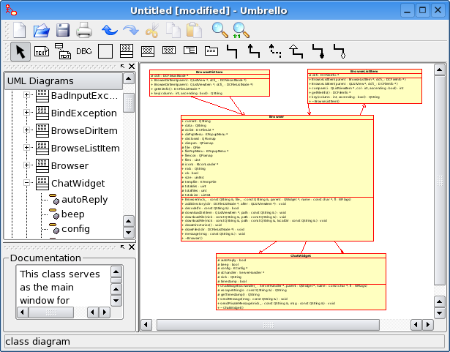
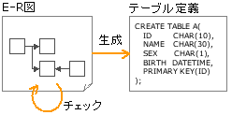
これまでの開発支援技術との違い
伝統的アプローチ
  例）CASE (Computer Aided Software Engineering）ツール
MSR的アプローチ
  「開発の際に用いられたすべてのデータ」
  は何らかの形で保存されている
    蓄積された膨大な開発履歴データには，
    開発者の創意工夫が埋もれているのでは？
  隠されたパターンや傾向を掘り起こす(mining）
  ことで，ソフトウェア開発を（自動的に）支援したい
    開発者には知的作業にのみ集中してもらいたい
CASEツール
開発者
支援
自動変換に必要なモデルはツールに内包されている
＝ツールが賢い
設計情報からの
コード自動生成など
相関ルール分析
クラス分類
回帰分析
クラスタリング
ソーシャルネットワーク分析，など
Field logs
CVS/SVN
Bugzilla
Mailinglist
Crashes
Notes:
これまでも，ソフトウェア開発を支援する技術はたくさんありました．リポジトリマイニングはそうした既存の支援技術と根本的に何が違うのかを簡単にご説明します．
こでまでの支援技術，たとえばCASEツールなどは，設計ドキュメントからコードを自動生成するなど，開発者を強力に支援するものとして普及してきましたが，CASEツールは支援のための仕掛け，例えば自動変換に必要なモデルはツールのなかに内包されているものであり，多少語弊がありますが，開発者が賢いのではなくあくまでもツールが賢い，というスタンスのものです．
一方，リポジトリマイニングの背景にある考え方は，まず，開発の際に用いられたすべてのデータは何らかの形で保存されており，そのデータには開発者の創意工夫の結晶が埋もれているだろうと．そうした創意工夫の結晶を，パターンや傾向を掘り起こすことで他の開発者にも提供・共有し，開発者の能力を高めようという考え方です．また，そうした一連の分析の作業を自動的に行おう，開発者には知的作業のみに集中してもらおう，という考え方に由来しているものです．

Slide 15
研究紹介：
リポジトリマイニングに基づくOSS開発・利用支援
  OSSプロジェクトにおけるOSS開発の支援
  OSSを利用した企業における製品開発の支援
最近の主な研究成果
  Masao Ohira, Ahmed E. Hassan, Naoya Osawa, Ken-ichi Matsumoto, The impact of bug management patterns on bug fixing: a case study of Eclipse projects, Proceedings of 28th IEEE International Conference on Software Maintenance (ICSM2012), September, 2012. (to appear)
  Anakorn Jongyindee, Masao Ohira, Akinori Ihara, and Ken-ichi Matsumoto, Good Or Bad Committers? – A Case Study of Committer’s Activities on the Eclipse’s Bug Fixing Process,” IEICE Transactions on Information and Systems, Vol.E95-D, No.9 pp.2202-2210, September, 2012.
  Passakorn Phannachitta, Akinori Ihara, Pijak Jirapiwong, Masao Ohira, and Ken-ichi Matsumoto, An Algorithm for Gradual Patch Acceptance Detection in Open Source Software Repository Mining, IEICE Transactions on Information and Systems, Vol.E95-A No.9 pp.1478-1489, September, 2012.
  伊原 彰紀, 亀井 靖高, 大平 雅雄, 松本 健一, 鵜林 尚靖 , OSSプロジェクトにおける開発者の活動量を用いたコミッター候補者予測, 電子情報通信学会論文誌, Vol.J95-D, No.2, pp.237-249, February, 2012.
  伊原 彰紀, 大平 雅雄, 松本 健一, OSS開発における不具合修正プロセスの現状と課題 ：不具合修正時間の短縮化へ向けた分析, 情報社会学会誌, Vol.6, No.2, pp.1-12, November, 2011.亀井 靖高, 大平 雅雄, 伊原 彰紀, 小山 貴和子, 柗本 真佑, 松本 健一, 鵜林 尚靖 , ``グローバル環境下におけるOSS開発者の情報交換に対する時差の影響,'' 情報社会学会誌, Vol.6, No.2, pp.13-30, November 2011.
  亀井 靖高, 大平 雅雄, 伊原 彰紀, 小山 貴和子, 柗本 真佑, 松本 健一, 鵜林 尚靖 , グローバル環境下におけるOSS開発者の情報交換に対する時差の影響, 情報社会学会誌, Vol.6, No.2, pp.13-30, November, 2011.
  Masao Ohira, Kiwako Koyama, Akinori Ihara, Shinsuke Matsumoto, Yasutaka Kamei, and Ken-ichi Matsumoto, A Time-Lag Analysis for Improving the Efficiency of Communications among OSS Developers, In Kumiyo Nakakoji, Yohei Murakami, Eric McCready (Eds.), New Frontiers in Artificial Intelligence, Lecture Notes in Artificial Intelligence, LNAI6284, pp.135-146, Springer, 2010.
  柗本 真佑, 亀井 靖高, 大平 雅雄, 松本 健一, OSSコミュニティにおけるオープンコラボレーションの理解, 情報社会学会誌, Vol.3, No.2, pp.29-42, March 2009.
Notes:
それでは，最近私の研究グループが精力的に研究しております，リポジトリマイニングに基づくOSS開発・利用支援の研究につきましていくつかご紹介させて頂きたいと思います．ここ2年で論文誌が4本，著書の一部が1本と，比較的成果も出ております．

Slide 16
















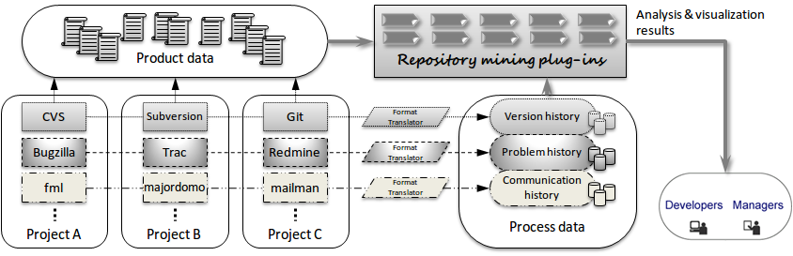
研究のアプローチ
OSSプロジェクトで起きている問題は意外にも認知されていない
社会的には成功プロジェクトとされる場合でも，
プロジェクト内部では混乱や衝突を繰り返している
OSS開発は，ソースコードが公開されているだけではなく，開発過程すべてが公開（MLによる議論内容，不具合報告，レビュー・テスト結果など）されている
多数のOSSプロジェクトデータを収集することで信頼性の高い支援方法を考案する
③
支援の自動化
（リポジトリマイニング）
②
支援方法の検討
①
問題の発見
（見える化）
リポジトリマイニング：
ソフトウェアリポジトリに蓄積された開発履歴に対してデータマイニングをおこなうための技術の総称
開発履歴データ
  コミュニケーションデータ
  プロダクトデータ
  プロセスデータ
OSSの品質改善およびプロジェクトのプロセス改善を，データの自動計測・分析により支援する
企業ユーザのニーズを満たすための品質管理・予測支援（不具合予測など）を提供する
Notes:
このスライドは，OSS開発・利用を支援するための我々研究グループのアプローチを示したものです．
まずOSS開発支援では，問題の見えるかを行う必要があります．
OSSプロジェクトで起きている問題は意外にも認知されていない場合が多く，社会的には成功プロジェクトとされる場合でも，プロジェクト内部では混乱や衝突を繰り返していることが多くあります．
次に，OSS開発あるいはOSSプロジェクトの特徴に合わせて支援方法を慎重に吟味する必要があります．ボランティアベースの参加者主体のOSSプロジェクトは，ステークホルダ間の絶妙なバランスによって成り立っていることも多くありますので，そのバランスが崩れるような支援の方法は危険です．従って，公開されているデータを用いて広範囲に分析を行うことによって，信頼するに足る支援方法を決定します．この際，OSSプロジェクトでは，ソースが公開されているだけはなく，すべての開発履歴も公開されていますので，それらを利用することが出来ます．
最後に，膨大なデータをリポジトリマイニングにより分析し，ソフトウェア開発に有用な知見を導き出します．この際，開発者には負担をかけずに自動的に支援をおこなえるようにすることが理想的です．

Slide 17


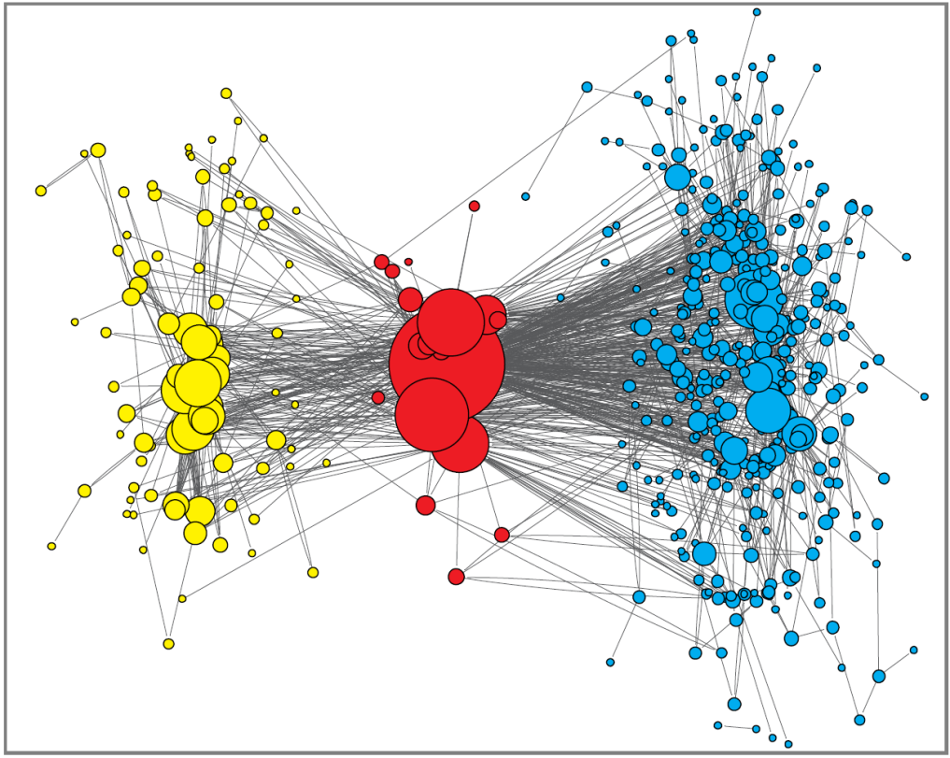
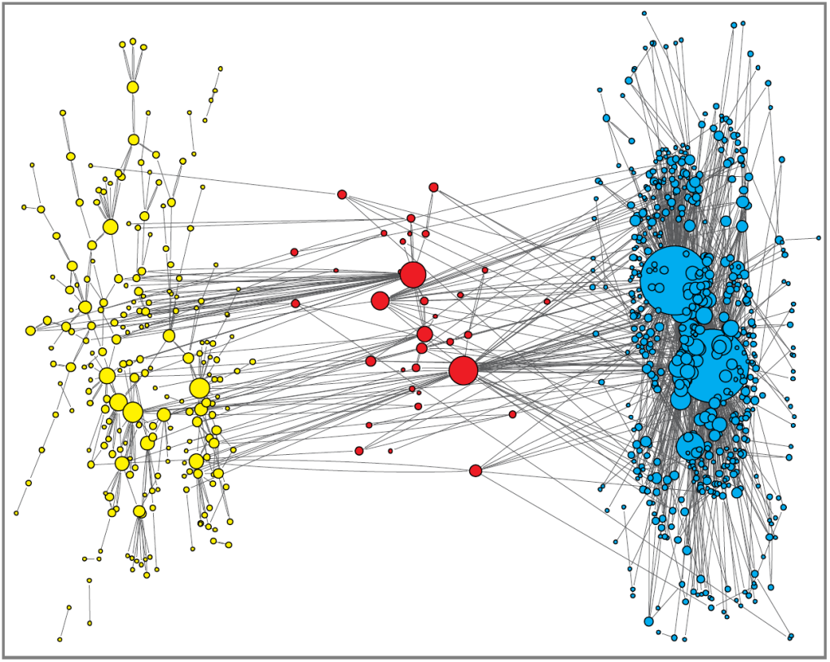
①問題の見える化：コミュニケーションデータのマイニング
リポジトリマイニング
  手法：ソーシャルネットワーク分析
  データ：開発者MLとユーザML
結果
  Netscapeでは，開発者とユーザを媒介するコア開発者の活動が見られなくなった
    コア開発者：開発者MLとユーザMLの両方に参加し，両コミュニティの仲介役を担う
  この後，プロジェクトは急速に衰退していった
リポジトリマイニングのメリット：その１
プロジェクトの成功／失敗要因が
分析できる！
  柗本真佑, 亀井靖高, 大平雅雄, 松本健一, OSSコミュニティにおけるオープンコラボレーションの理解, 情報社会学会誌, Vol.3, No.2, pp.29-42, March 2009.
Apache httpd (2005/12)
Netscape (2002/08)
開発者
ユーザ
コア開発者
Notes:
それではまず，一つ目のアプローチ，問題の見える化に取り組んだ研究についてご紹介します．
この研究では，成功しているプロジェクトApacheと失敗に終わったNetscapeプロジェクトのコミュニケーション構造をネットワーク分析にかけて比較分析したものです．
リポジトリデータとしては，開発者MLとユーザMLを用いています．
図の説明（ノードの意味をまず話すこと）．

Slide 18
②支援方法の検討：不具合管理リポジトリのマイニング
支援方法の検討
  コア開発者となりえる有能な開発者をできるだけ早く発見する方法を検討
    [仮定] コア開発者を増やし利用者からのフィードバックを素早く反映する
    （開発スピードを速める）ことがプロジェクトの持続的発展に必要
マイニング
  手法：32件のOSSプロジェクトのコア開発者の過去の（コア開発者に昇格する前の）活動を分類する
  データ：不具合管理システム利用時の開発者の活動履歴（パッチ投稿数など）
結果
リポジトリマイニングのメリット：その２
数百件のプロジェクト／数万人の開発者の特徴を分析／比較できる！
  藤田将司, 伊原彰紀, 大平雅雄, 松本健一, OSS開発におけるパッチレビュープロセスの効率化に向けたコミッターの分類, 平成22年度 情報処理学会関西支部 支部大会 講演論文集, Vol.2010, September 2010. (学生奨励賞（受賞者：藤田将司）)
  「参加期間」「コメント数」はコミッター選出の指標として有効
「レビュー時間」はコミッター選出の指標として使えない
Notes:
次に，支援方法の検討に取り組んだ研究についてご紹介します．
先の研究では，コア開発者がコミュニティにとって重要なことが分かりました．
ですので，将来コア開発者として開発者とユーザの仲立ちをする有能な開発者を既存開発者の中から見つけだすことがプロジェクトにとって重要と考えました．コア開発者を増やし利用者からのフィードバックを素早く反映する，すなわち開発スピードを速めることがプロジェクトの持続的発展に必要だからです．
そこで32件のOSSプロジェクトのデータ，特に開発者の活動履歴を多く含んだ不具合管理リポジトリデータをマイニングしました．
既存のコア開発者がコア開発者として昇格する前の活動をみることによって，プロジェクトが開発者のどのような側面を重視しているのかを分析しました．
その結果，不具合解決の活動に1年程度関わっており，不具合に関する議論に積極的にかかわっている開発者がコア開発者として選出されることが分かりました．
また，意外なことに不具合解消のためのパッチを投稿している開発者を昇格させているプロジェクトは全体の3割程度のプロジェクトであり，パッチの投稿数はあまり重要ではないことがわかりました．
これらの結果を用いて，コア開発者の選出を支援できるものと思います．

Slide 19
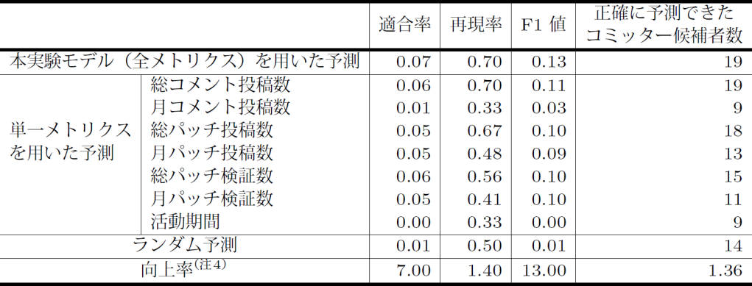
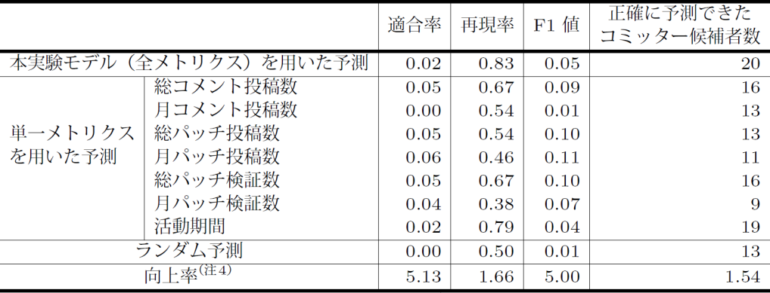

③支援の自動化：不具合管理リポジトリのマイニング
支援の自動化
  コア開発者に昇格すべき候補者をOSSプロジェクトリーダに推薦する
マイニング
  手法：開発者の過去の活動履歴から予測モデルを作成する
  データ：不具合管理システム利用時の開発者の活動履歴（パッチ投稿数など）
結果
リポジトリマイニングのメリット：その３
過去の膨大なデータから
未来を予測できる！
（失敗要因を事前に排除できる！）
伊原 彰紀, 亀井 靖高, 大平 雅雄, 松本 健一, 鵜林 尚靖 , OSSプロジェクトにおける開発者の活動量を用いたコミッター候補者予測, 電子情報通信学会論文誌, Vol.J95-D, No.2, pp.237-249, February, 2012.
Eclipse Platformプロジェクト
Mozilla Firefoxプロジェクト
Notes:
先のコア開発者の選出を支援はできますが，出来れば，この人とこの人はプロジェクトにとって重要だよ，という風に具体的にプロジェクト管理者に教えてあげる，あるいは，プロジェクトの「勘と経験」に頼らないコア開発者選出，というところまでもって行きたいので，支援の自動化のアプローチとして，コア開発者に昇格すべき候補者を推薦する，自動選出を支援するという研究に取り組みました．
先の研究のと同様に，不具合管理システムのデータを用いて，コア開発者候補を予測する予測モデルを作成しました．その結果，概ね，ランダム予測，あるいは，単一の指標を使って予測するよりも予測精度が向上する，すなわち，数多くの候補者を推薦できることが分かりました．

Slide 20
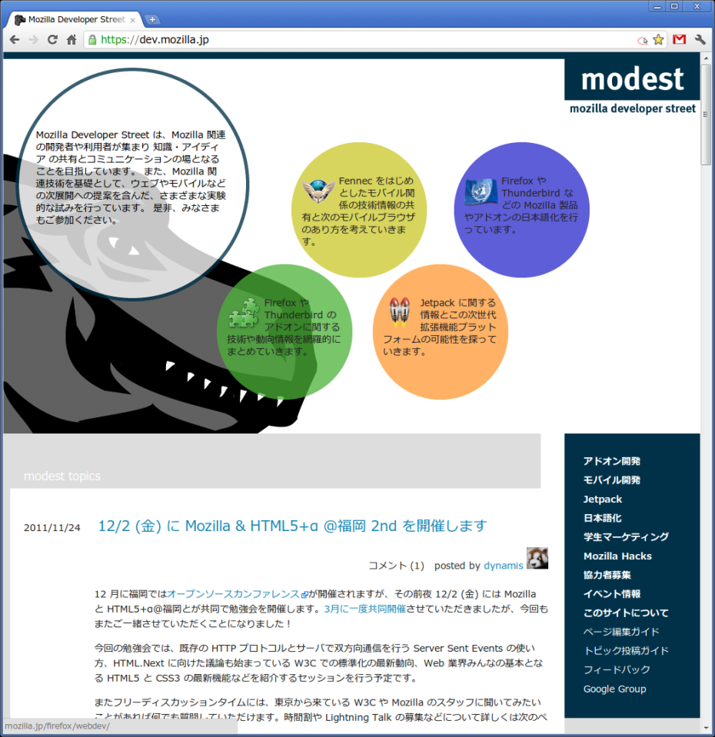
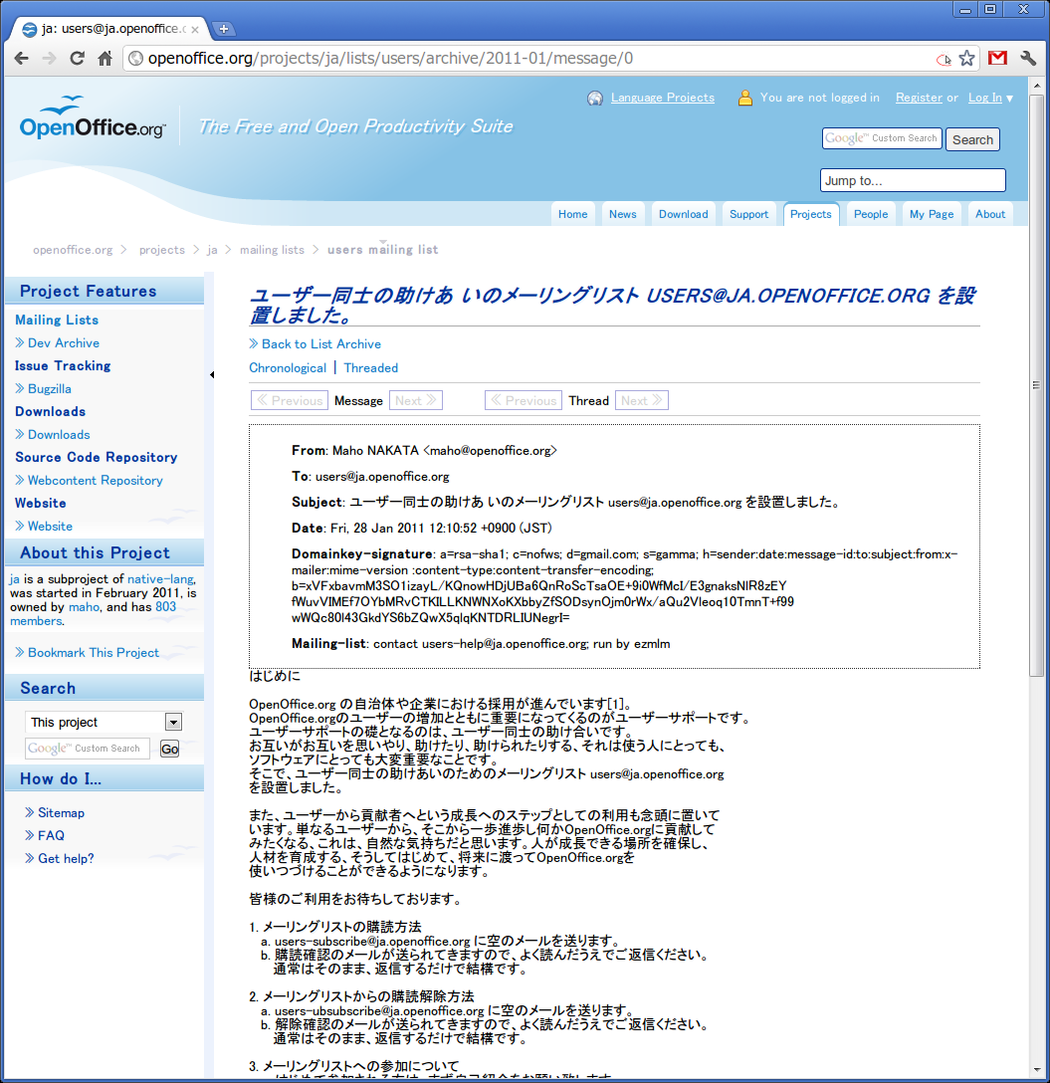
OSS研究成果の社会還元
Modest @ Mozilla Japan
  開発者と利用者が共に開発のアイデアを出し合うための場を開設
OpenOffice.org日本語プロジェクト
  これまで存在しなかったユーザメーリングリストを開設．ユーザ同士の助け合いから，さらに一歩進んで積極的にコミュニティへ貢献する人材の育成を目指す．

Slide 21




共同研究実績（海外研究機関／OSSプロジェクト）
リポジトリマイニング研究のための国際ネットワーク
  Gail C. Murphy @ British Columbia大学
  Daniel German @ Victoria大学
  Michael Terry @ Waterloo大学
  Ahmed E. Hassan @ Queen’s大学
  Peter Rigby @ McGill大学
  Tao Xi @ North Carolina State大学
  Tien N. Nguyen @ Iowa State大学
  Thomas Zimmerman @ Microsoft Research
  Sung Kim @ Hong Kong University of Science and Technology大学
  Jack Keung @ Hong Kong Polytechnic大学
  David Lo @ Singapore Management大学
OSS研究のための研究パートナー

Slide 22
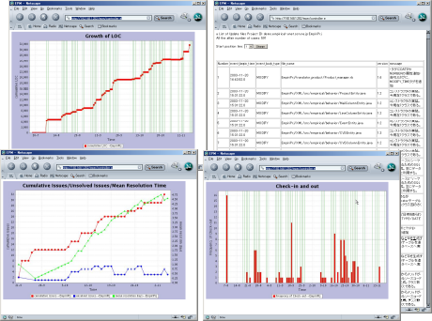
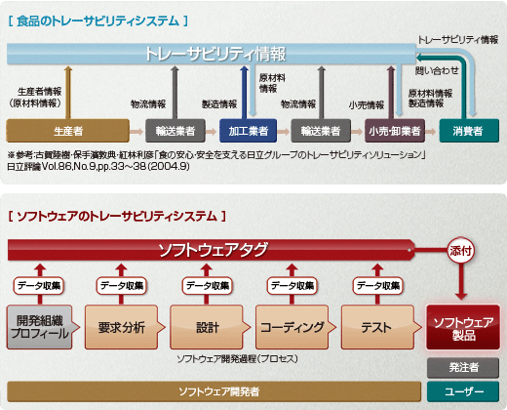
共同研究実績（国内産業界）
EASEプロジェクト※
  文科省「e-Society基盤ソフトウェアの総合開発」の一環
    研究代表者：鳥居宏次教授（奈良先端大）
    研究機関：H15年度～H19年度（5年間）
  開発履歴データの自動収集・計測システムEPM[１]の開発に成功
    リポジトリマイニングに基づくソフトウェア開発支援の先駆け
    現在はIPA（情報処理推進機構）に保守・配布業務を移管
    10万件のOSSプロジェクトデータを収集・分析
StagEプロジェクト※※
  文科省「次世代IT基盤構築のための研究開発：ソフトウェア構築状況の可視化技術の開発普及」の一環
    研究代表者：松本健一教授（奈良先端大）
    研究機関：H19年度～H23年度（5年間）
  ソフトウェアタグの開発に成功
    ソフトウェアの構築状況の可視化
    多重下請構造問題，発注者・受注者間の係争問題の解決
EPM: Empirical Project Monitor
ソフトウェアタグ：食品のトレーサビリティを手本として開発．
※ EASE（Empirical Approach to Software Engineering:ソフトウェア工学へのエンピリカルアプローチ）．
※※ StagE（Software Traceability and Accountability for Global software Engineering：エンピリカルデータに基づくソフトウェアタグ技術の開発と普及）．
大平雅雄, 横森励士, 阪井誠, 岩村聡, 小野英治, 新海平, 横川智教, ソフトウェア開発プロジェクトのリアルタイム制御を目的とした支援システム, 電子情報通信学会論文誌D-I, 「システム開発論文」特集号, Vol. J88-D-I, No.2, pp. 228-239, February 2005.

